Slide 1
დედათა და ბავშვთა ჯანმრთელობა
პერინატალური მოვლის რეგიონალიზაცია
ჯანმრთელობის დაცვის დეპარტამენტი
2018წელი

Slide 2
ეფექტურობის საზომი ინდიკატორები
სტრუქტურული ინდიკატორები
დაწესებულების დონის შესაბამისი კადრებით უზრუნველყოფა
დაწესებულების დონის შესაბამისი აღჭურვილობით უზრუნველყოფა
განსაზღვრული პერიოდულობით დონის გადამოწმება
პროცესის ინდიკატორები (1-2 წელი)
დონის შესაბამისი მიმართვიანობა ყველა დონეზე
მშობიარობების/საკეისრო კვეთების საერთო რაოდენობა ყველა დონეზე
ნაადრევი მშობიარობა ( 22 0/7-33 6/7 კვირა) ყველა დონეზე
დედათა და ახალშობილთა რეფერალის საერთო რაოდენობა
ნეონატალური ტრანსპორტრების ინდექსი (ტრანსპორტირებულ ახალშობილთა რაოდენობა/100 ცოცხალშობილზე
რეფერირებულ ახალშობილთა რაოდენობა ( შიდა და გარე რეფერალი)
შედეგის ინდიკატორი (3-5 წელი)
მკვდრადშობადობა
ადრეული ნეონატალური სიკვდილობა
დედათა სიკვდილობა

Slide 3
სტრუქტურული ინდიკატორი
პერინატალური რეგიონალიზაციის პროგრამის ფარგლებში 106 დაწესებულებიდან დონე მიენიჭა 82 დაწესებულებას;
დაწესებულებების 100%-მა გააძლიერა ადამიანური რესურსი;
დაწესებულებებში გაუმჯობესდა ინფრასტრუქტურა, აღჭურვილობა, ლაბორატორიული და რადიოლოგიური კვლევის სიმძლავრეები და შესაბამისობაში მოვიდა პერინატალური მოვლის დონის მოთხოვნებთან;
მინისტრის ბრძანების შესაბამისად შემუშავებული განრიგით მიმდინარეობს დონის გადამოწმება.

Slide 4
პერინატალური სერვისის დონეები
სტრუქტურული ინდიკატორი
I (საბაზისო) დონის 23 დაწესებულება - დაწესებულება უზრუნველყოფს ფიზიოლოგიურად მიმდინარე ორსულობა/მშობიარობის და ჯანმრთელი დროული ახალშობილის (37 0/7 – 41 0/7 კვირის) მართვას
II (სპეციალიზებული) დონის 46 დაწესებულება - უზრუნველყოფს მაღალი დონის სამეანო მოვლას როგორც ფიზიოლოგიური, ასევე რისკის მქონე ორსულობისა და მშობიარობის შემთხვევაში და ნეონატალურ მომსახურებას ჯანმრთელი, დღენაკლი (≥34 0/7 კვირის გესტაციური ასაკის) და საშუალო სიმძიმის ახალშობილებისათვის, რომელთა პრობლემები სწრაფად მოგვარებადია.
II/III დონის 6 დაწესებულება
III (სუბსპეციალიზებული) დონის 7 დაწესებულება -უზრუნველყოფს მაღალსპეციალიზირებულ სამშობიარო მომსახურებას, განსაზღვრულია ორსულობისა და მშობიარობის მძიმე გართულებებისათვის, III დონის ნეონატოლოგიური დაწესებულება უზრუნველყოფს ინტენსიურ ნეონატალურ მოვლას მძიმე პათოლოგიების მქონე და/ან ძალზე მცირე მასის (<1500 გ) და დაბალი გესტაციური ასაკის (<34 კვირა) ახალშობილებისთვის.
III დონე
II დონე
I დონე

Slide 5
პროცესიის ინდიკატორები
1-2 წელი

Slide 6
პროცესის ინდიკატორი
ცოცხალშობილთა რაოდენობა 2016/2017 წელი
წყარო: დაბადების რეგისტრი
NCDC
Notes:
გაზრდილია 37-40 კვირაზე მშობიარობათა რაოდენობა, ნულამდეა შემცირებული არავალიდაციური შემთხვევების რაოდენობა, შემცირება 2299

Slide 7
პროცესის ინდიკატორი
მშობიარობები/საკეირო კვეთები ყველა დონეზე გესტაციური ვადის მიხედვით (ნაადრევი მშობიარობა)
წყარო: დაბადების რეგისტრი
NCDC
Notes:
პაციენტი მიდის დონის შესაბამისად და სამიზნედ მაჩვენებელი 90% I-II დონის კლინიკებისათვის მიღწეულია.

Slide 8
მშობიარობები/საკეირო კვეთები გესტაციური ვადის მიხედვით (ნაადრევი მშობიარობა)
პროცესის ინდიკატორი
184 ქვეყნის მონაცემებით ნაადრევი მშობიარობის მაჩვენებელი მრყეობს 5%-18%.
ნაადრევი მშობიარობა (22-33 კვ) 7.9%
წყარო: დაბადების რეგისტრი
NCDC

Slide 9
საკეისრო კვეთების ტენდენცია მსოფლიოში
წყარო: Births by caesarean section Data by country –WHO 2012-2016

Slide 10
საკეისრო კვეთის ტენდენციები
პროცესის ინდიკატორი
მსოფლიოში გადაუდებელი საკეისროების წილი 11%-ია
47.8%
52.2%
წყარო: დაბადების რეგისტრი

Slide 11
ნეონატალური ტრანსპორტირების ინდექსი:
პროცესის ინდიკატორი
სამიზნე 3.5

Slide 12
NICU-ში გადაყვანილი დროული და ნაადრევად დაბადებული ახალშობილების გადანაწილება ყველა დონეზე გესტაციური ასაკის მიხედვით
პროცესის ინდიკატორი
რეფერალი
წყარო: დაბადების რეგისტრი
NCDC

Slide 13
რეფერირებული (შიდა/გარე) ახალშობილები წონის მიხედვით
პროცესის ინდიკატორი
რეფერალი
წყარო: დაბადების რეგისტრი
NCDC

Slide 14
პროცესის ინდიკატორი
რეფერალი
NICU მონაცემები-დაწესებულებებიდან მიღებული
III დონის კლინიკები
II/III დონის კლინიკები
2.2%
1.4%
6.5%
17.3%
48.8%
50.3%
31.7%
41.8%

Slide 15
ახალშობილთა რეფერალის დიაგნოზები ყველა დონიდან
პროცესის ინდიკატორი
რეფერალი
წყარო: დაბადების რეგისტრი
NCDC

Slide 16
ტრანსფერირებული ახალშობილების დიაგნოზები ICD10 მიხედვით
პროცესის ინდიკატორი
რეფერალი
წყარო: დაბადების რეგისტრი
NCDC

Slide 17
პროცესის ინდიკატორი
რეფერალი
ICD 10-ის კოდებით ხშირი დიაგნოზები:
ICD 10-ის კოდებით ხშირი დიაგნოზები:
ორსულთა რეფერალის ჯამური რაოდენობა
68
მელოგინის რეფერალის ჯამური რაოდენობა
114
O60.0- ნაადრევი სამშობიარო მოქმედების დაწყება მშბიარობის გარეშე
014.1- მძიმე პრეეეკლამპსია
014,0- საშუალო სიმძიმის პრეეკლამპსია
082.1 სასწრაფო საკეისრო კვეთის ჩატარება
082.8- სხვა ერთნაყოფიანი მშბიარობა საკეისრო კვეთით
080.0- სპონტანური მშბიარობა კეფით წინა მდებარეობით

Slide 18
შედეგის ინდიკატორები
3-5 წელი

Slide 19
შედეგის ინდიკატორები:
მკვდრადშობადობა
ადრეული ნეონატალური სიკვდილობა
დედათა სიკვდილობა

Slide 20
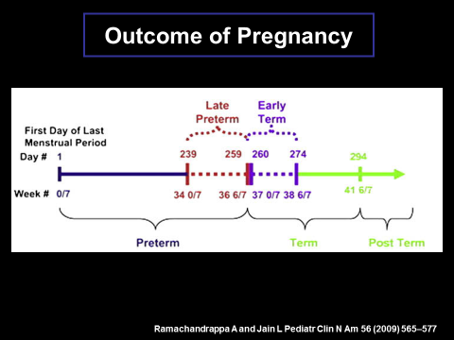
შედეგის ინდიკატორი
Outcome Of Pregnancy

Slide 21
შედეგის ინდიკატორი
34 0/7-36 7/7 / 37 0/7-40 7/7 გესტაციურ ვადაზე
წყარო: დაბადების რეგისტრი + დაბადება-გარდაცვალების რეგისტრი
NCDC
Notes:
ისევე, როგორც მთელ მსოფლიოში, ჩვენთანაც 34-37კვ დაბადებულ ახალშობილებში % ყველაზე მაღალია მკვდრადშობადობაც და ადრეული ნეონატალური სიკვდილობაც.

Slide 22
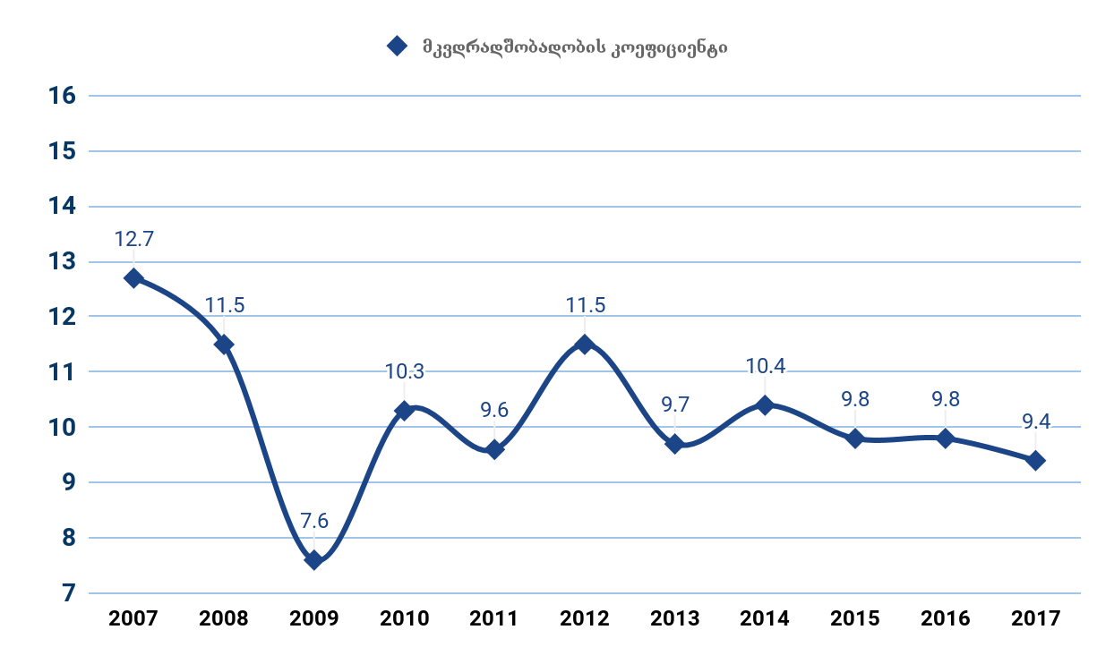
მკვდრადშობადობა
შედეგის ინდიკატორი
9,5

Slide 23
მკვდრადშობადობა
შედეგის ინდიკატორი
2017 წელს მკვდრადშობადობის 506 შემთხვევა
წყარო: European Perinatal Health Report 2010 - Euro-Peristat, Death Registry
Notes:
საყურადღებოა: 1500-2500 და 2500 მეტი მკვდრადშბილთ 44%, ხოლო გესტაციური ვადით 32 კვირაზე მეტი ახაალშბილთ რაოოდენობა 37%, რაც მოგვანიშნებს რომ ყურადღებას იპყრობს ზრდის შეფერხების არსებობა მუცლადყოფლის პეროდში, რაც მიგვანიშნებს ანტინატალური,ეთვალყურეობის პრბლემებზე.

Slide 24
შედეგის ინდიკატორი
მკვდრადშობადობა
წყარო: Death Registry
1 გარდაცვალება ინფორმაციის გარეშე

Slide 25
შედეგის ინდიკატორი
მკვდრადშობადობა
ICD 10-ის კოდებით ხშირი დიაგნოზები:
80%
7,8%
5,2%
წყარო: დაბადების რეგისტრი

Slide 26
შედეგის ინდიკატორი
ნეონატალური სიკვდილიანობა
7-28 დღემდე/1000 ცოცხალ
NCDC

Slide 27
ადრეული ნეონატალური სიკვდილობა
შედეგის ინდიკატორი
2017 წელს ადრეული ნეონატალური სიკვდილის 238 შემთხვევა
2,,2%
17,2%
8%
10.5%
წყარო: Death Registry

Slide 28
შედეგის ინდიკატორი
ადრეული ნეონატალური სიკვდილობა
ICD 10-ის კოდებით ხშირი დიაგნოზები:
58%
23%
7%
წყარო: დაბადების რეგისტრი

Slide 29
ნეონატალური სიკვდილობის ტენდენცია მსოფლიოში
წყარო:UNICEF GLOBAL DATABASES-Child Mortality Estimates

Slide 30
შედეგის ინდიკატორი
დედათა სიკვდილიანობა
NCDC
Notes:
წინასწარი მონაცემების მიხედვით გარდაცვლილ დედათა რაოდენობა შეადგენს 8, შესაბამისად კოეფივიენტიც აქედან დავთვალეთ

Slide 31
მადლობა ყურადღებისათვის!

